Slide 1




Con la colaboración de:
Plan de Recuperación, Transformación y Resiliencia – Financiado por la Unión Europea – Next GenerationEU

Slide 2

Con la colaboración de:
Plan de Recuperación, Transformación y Resiliencia – Financiado por la Unión Europea – Next GenerationEU

Slide 3

Con la colaboración de:
Plan de Recuperación, Transformación y Resiliencia – Financiado por la Unión Europea – Next GenerationEU

Slide 4
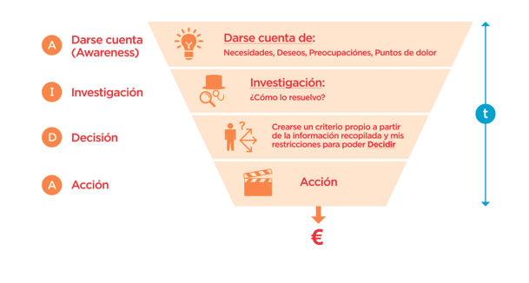
Fuente: Inbound Cyrcle
Con la colaboración de:
Plan de Recuperación, Transformación y Resiliencia – Financiado por la Unión Europea – Next GenerationEU

Slide 5
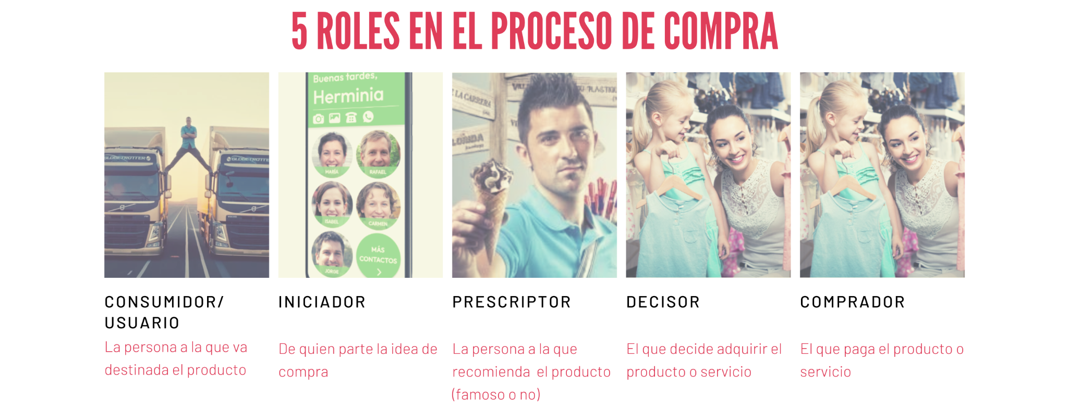
Con la colaboración de:
Plan de Recuperación, Transformación y Resiliencia – Financiado por la Unión Europea – Next GenerationEU

Slide 6

Con la colaboración de:
Plan de Recuperación, Transformación y Resiliencia – Financiado por la Unión Europea – Next GenerationEU

Slide 7

Con la colaboración de:
Plan de Recuperación, Transformación y Resiliencia – Financiado por la Unión Europea – Next GenerationEU

Slide 8

Con la colaboración de:
Plan de Recuperación, Transformación y Resiliencia – Financiado por la Unión Europea – Next GenerationEU

Slide 9
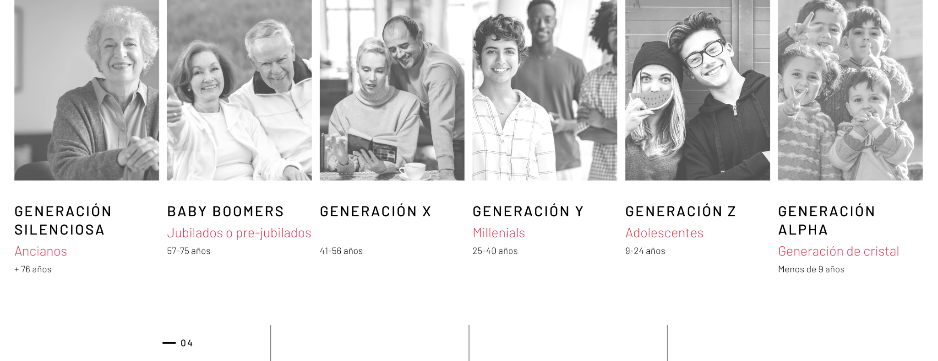
Con la colaboración de:
Plan de Recuperación, Transformación y Resiliencia – Financiado por la Unión Europea – Next GenerationEU

Slide 10

Con la colaboración de:
Plan de Recuperación, Transformación y Resiliencia – Financiado por la Unión Europea – Next GenerationEU

Slide 11
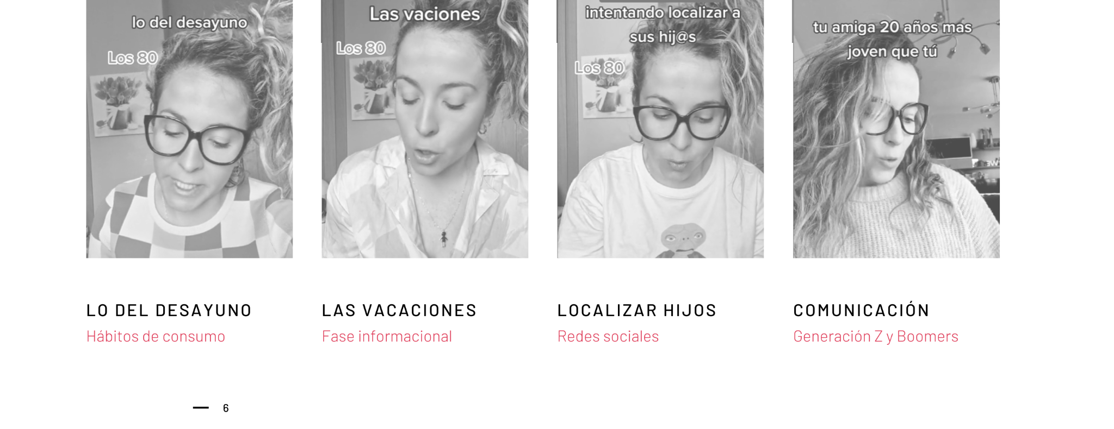
Con la colaboración de:
Plan de Recuperación, Transformación y Resiliencia – Financiado por la Unión Europea – Next GenerationEU

Slide 12
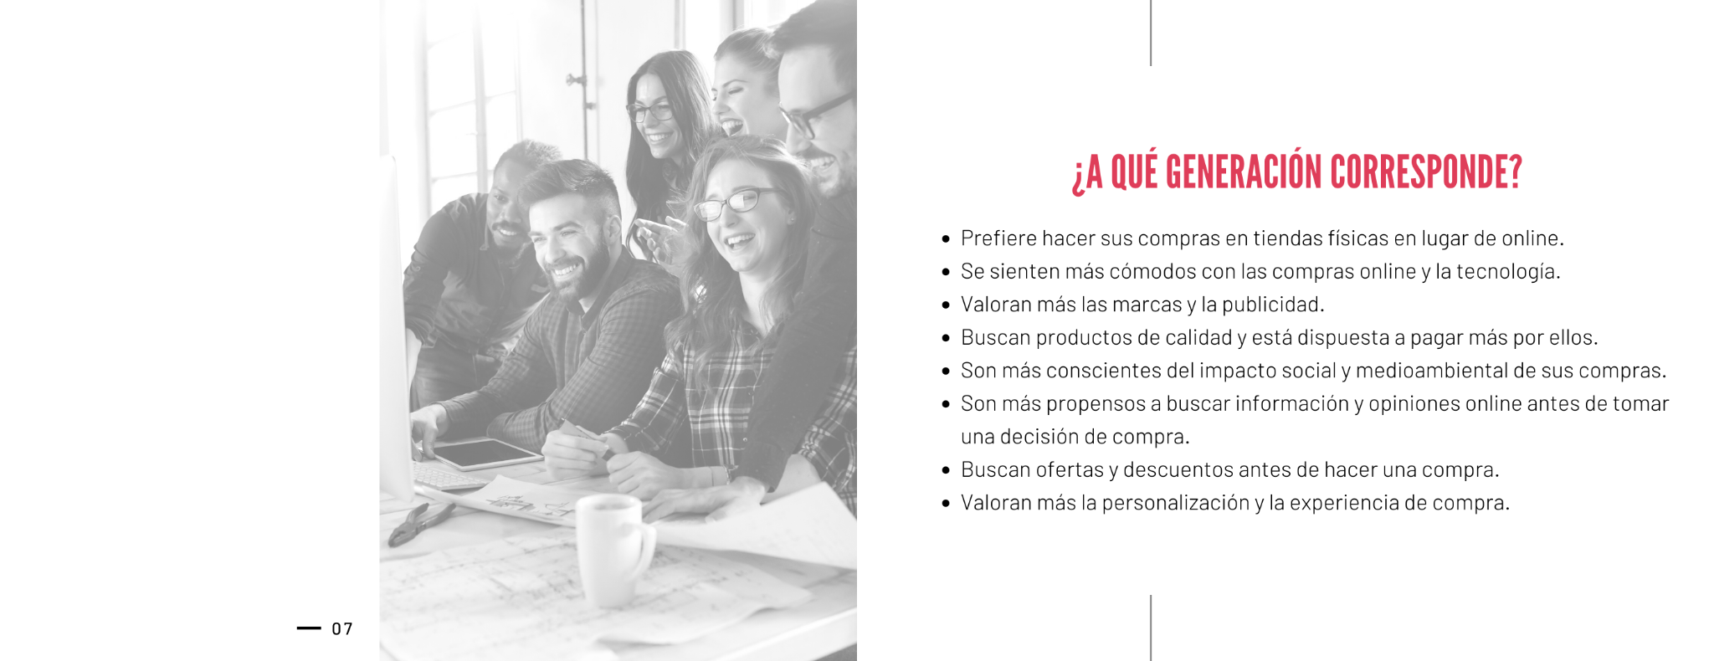
Con la colaboración de:
Plan de Recuperación, Transformación y Resiliencia – Financiado por la Unión Europea – Next GenerationEU

Slide 13
DIFERENCIAS GENERACIONALES EN LOS CANALES DE COMPRA
Con la colaboración de:
Plan de Recuperación, Transformación y Resiliencia – Financiado por la Unión Europea – Next GenerationEU

Slide 14
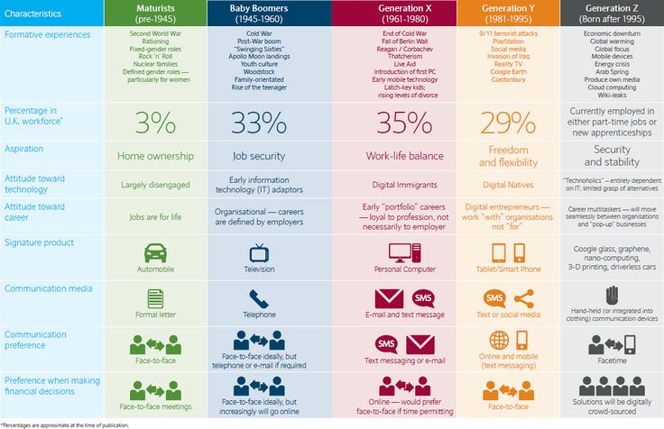
Fuente: Agencia Arnold
Con la colaboración de:
Plan de Recuperación, Transformación y Resiliencia – Financiado por la Unión Europea – Next GenerationEU

Slide 15

Con la colaboración de:
Plan de Recuperación, Transformación y Resiliencia – Financiado por la Unión Europea – Next GenerationEU

Slide 16

Con la colaboración de:
Plan de Recuperación, Transformación y Resiliencia – Financiado por la Unión Europea – Next GenerationEU

Slide 17
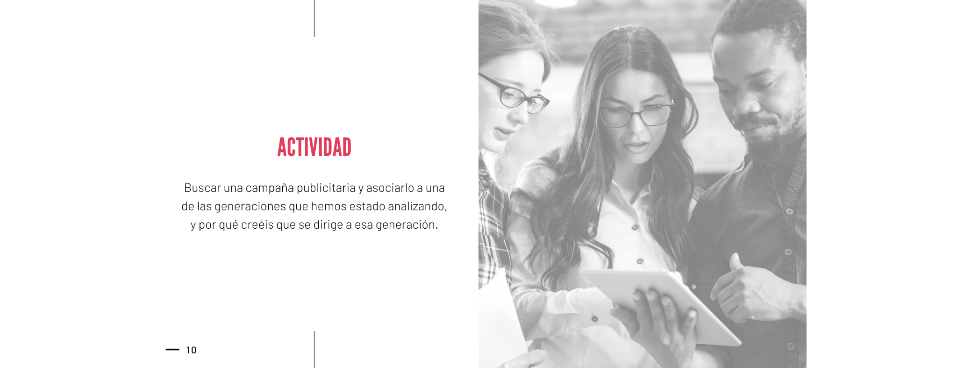
Con la colaboración de:
Plan de Recuperación, Transformación y Resiliencia – Financiado por la Unión Europea – Next GenerationEU

Slide 18

Con la colaboración de:
Plan de Recuperación, Transformación y Resiliencia – Financiado por la Unión Europea – Next GenerationEU

Slide 19
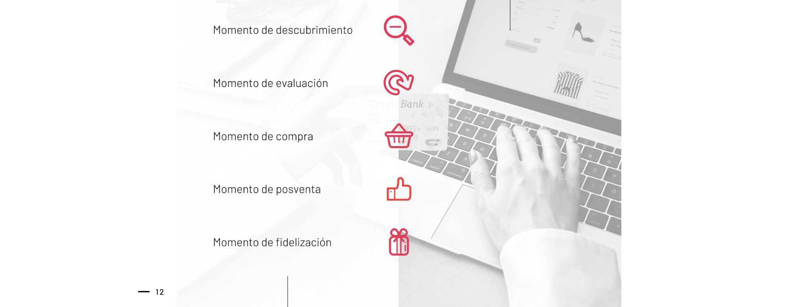
Con la colaboración de:
Plan de Recuperación, Transformación y Resiliencia – Financiado por la Unión Europea – Next GenerationEU

Slide 20
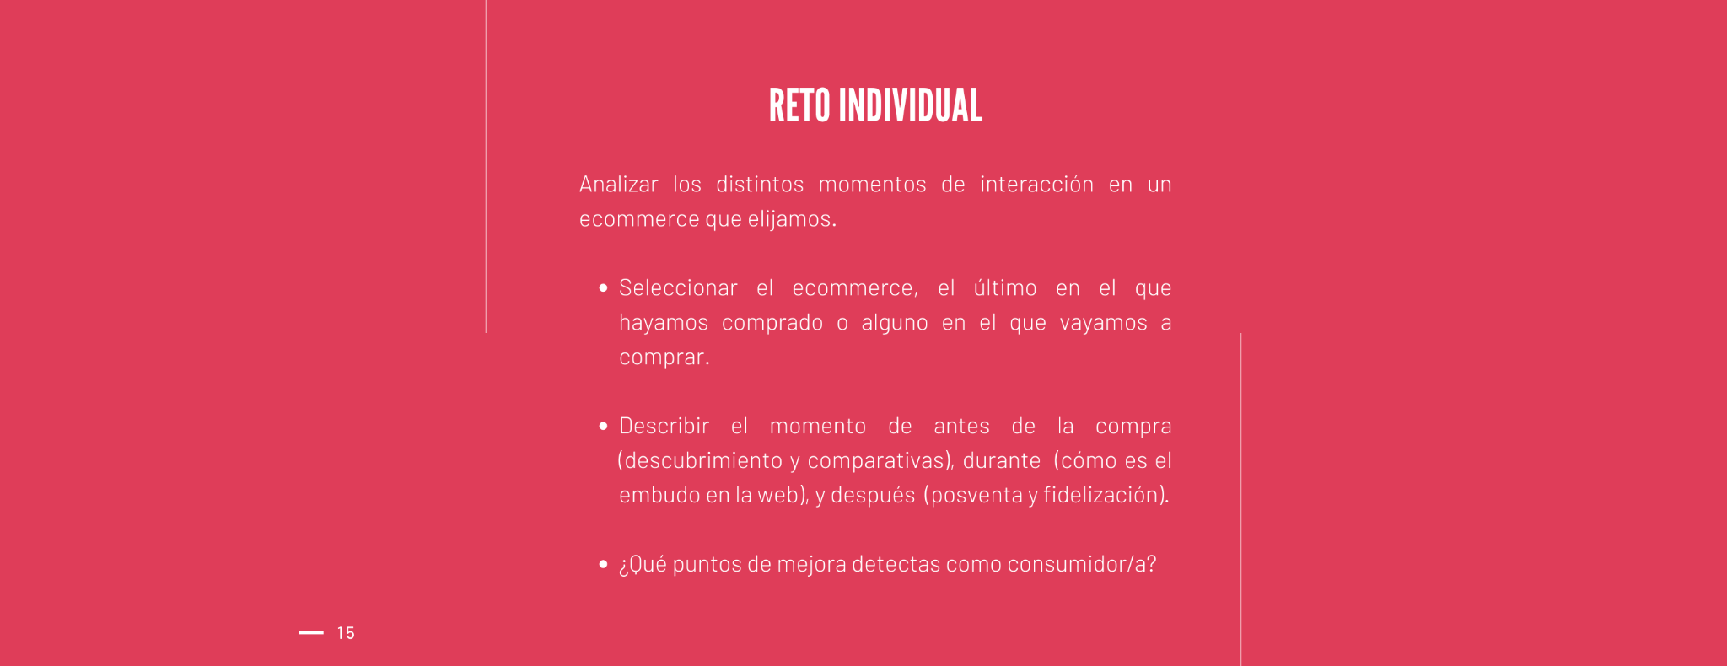
Con la colaboración de:
Plan de Recuperación, Transformación y Resiliencia – Financiado por la Unión Europea – Next GenerationEU

